Slide 1
Afro-amerikkalainen musiikki

Slide 2
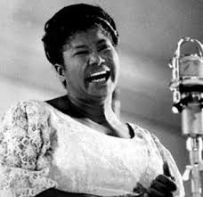
Gospel-musiikki
Amerikassa, erityisesti etelässä syntynyt kristillinen musiikki, jossa laululla (ja laulutavalla) suuri merkitys, usein solisti ja kuoro
Myös säestettyä gospelia: hammond-urut, piano, bändisoittimet
”kutsu ja vastaus” (call and response) sekä toistot tyypillistä mustien laulukulttuurille
1930-luvulla nykyaikainen gospel syntyy: helluntai-liikkeen piirissä monet kuuluisat muusikot, gospel-lauluyhtyeet, joita radio mainostaa
1. levyttänyt artisti Rosetta Tharpe
Mahalia Jackson, kuuluisimpia gospel-laulajia 40-60-luvulla

Slide 3
R & B
Afro-amerikkalainen populaarimusiikki:
Sähköinen blues, Rhytm & blues, doo wop, soul, funk, disco, rap, hip hop

Slide 4
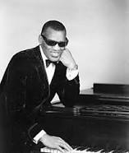
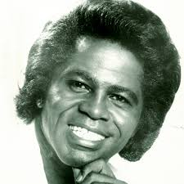
Soulin taustaa
1940- ja 50-luvun Rhythm & Blues –artistit ottivat vaikutteita gospel-musiikista ja jazzista
Ray Charles merkittävimpiä r&b-artisteja soulin syntymisessä,
yhdisti gospelin maalliseen blues-musiikkiin
James Brown jatkoi soulin kehittämistä kohti funk-musiikkia

Slide 5
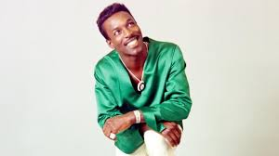
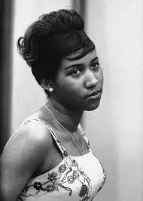
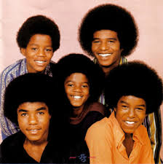
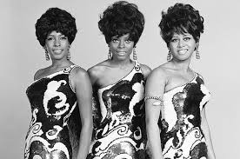
Soul-musiikki 60-luvulla
soul-laulajista maailmanlaajuisesti suosittuja: ”Hittitehdas”
Motown ja Tamla Records levymerkit (Detroit, myöh. Los Angeles):
Marvin Gaye, Aretha Franklin, Wilson Pickett, Otis Redding, Ray Charles, James Brown, Stevie Wonder, Jackson Five
The Supremes –lauluyhtye (Diana Ross)
Funk-musiikki itsenäistyy omaksi tyyliksi

Slide 6
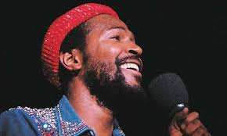
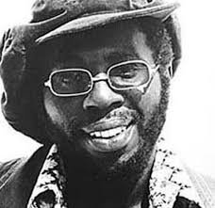
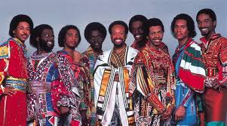
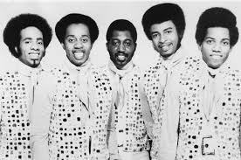
Soul-musiikki 70-luvulla
The Jacksons, Michael Jackson: Jump for Joy
Marvin Gaye
Diana Ross
Curtis Mayfield: poliittinen soul
Stevie Wonder
The Temptations
Earth, Wind & Fire

Slide 7
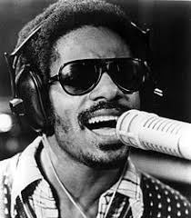
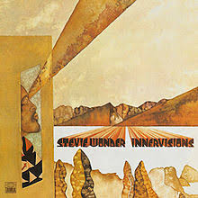
Stevie Wonder
60-l soulin lapsitähti
60-l. lopussa ja erityisesti 70-l. lähtien pop-musiikin supertähti
Sävelsi ja tuotti itse menestyslevynsä
V. 1972- supertähti (72-76 Wonderin paras kausi)
You’re the sunshine of my life
Superstition
Higher ground
Creepin’
Sir Duke
1980-luvulla uusia listahittejä: Master blaster, I just called to say I love you

Slide 8
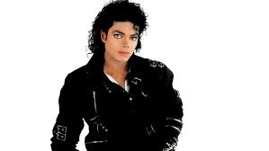
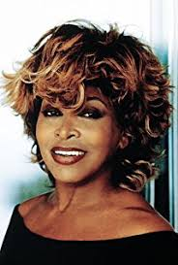
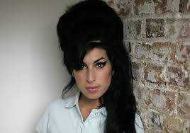
Soul-musiikki 70-luvun jälkeen
80-luvun soul muuttui disco-musiikin vaikutuksesta
koneellisesti toteutetuksi = Moderni R&B
-Michael Jackson: esim: Smooth Criminal
Soul-balladit menestyivät: Tina Turner
90-luvulla rap ja hip hop syrjäytti soulin isoilta levymerkeiltä
Englantilainen Amy Winehouse 2000-l. alussa
-yhdisti bluesin, soulin ja jazzin

Slide 9
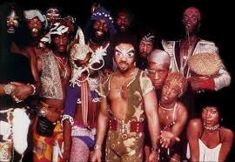
Funk-musiikki
60-luvun loppupuolella erosi soulista
James Brown
Sly and the Family Stone
-rytmikkyys, sähköbasson korostaminen
70-l. funkin kulta-aika
-George Clinton, Funkadelic
-Earth, Wind & Fire
-Kool & the Gang
-funk vaikutti vahvasti disco-musiikkiin

Slide 10
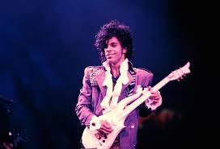
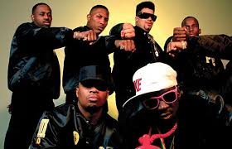
Funk, Rap ja Hip hop
80-luvulla funkin viimeiset vaiheet
Zapp
Prince
Rapin ja hip hopin suosion myötä funk katoaa
Rap sai alkunsa jo 70-l. New Yorkin Bronxissa, breakdance-katutanssi
80-l. funk-musiikin samplet hip hop-musiikin perustaksi:
Public enemy
90-l. N.W.A., Ice-T
2000- Eminem, Jay-z, Kendrick Lamarr

Slide 11
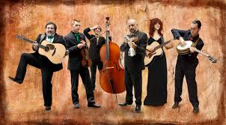
Roots-musiikki: Bluegrass
Bluegrass-nimitys mandoliinin soittaja Bill Monroelta Kentuckysta
Tyyli kehittyi 1900-luvulla appalakkien vuoriston perinnemusiikista, jossa on irlantilaisia, englantilaisia ja skottilaisia vaikutteita, myös gospelin ja jazzin vivahteita
Viulu, banjo, mandoliini, kitara, basso
Myös moniääninen laulu (erityisesti bluegrass gospel)

Slide 12

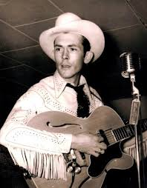
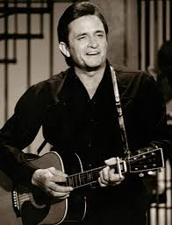
Country-musiikki
Okeh-records: 1920-l. ensimmäiset levytykset
Tennesseessä ”country-musiikin synty”
Jimmy Rodgers
The Carter family
”barn dance” -showt: Grand Ole Opry kuuluisin
Radio ja elokuvat: cowboy-musiikki tunnetuksi
Bob Wills, Western Swing -tyyli, sähkökitara mukaan
1950-l. Country boogie, honky tonk: Hank Williams
1956 Rockabilly: Johnny Cash, Elvis Presley, Patsy Cline
-Nashville sound

Slide 13
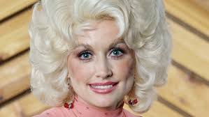
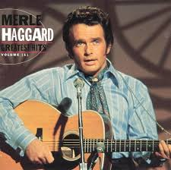
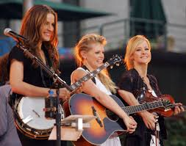
Country ja Country pop
Bakersfield-sound 60-l. alussa Kaliforniassa: Merle Haggard
60-l. lopulla eri tyylien yhdistelmänä syntyy Country rock
- paluu ”perinteisiin” ja britti-invaasion vastustus
70-80-l country pop: John Denver yhdisti countryn ja folk-rockin
Dolly Parton, Willie Nelson suosittuja mainstream-countryn edustajia
George Strait
1990-l Country yleismaailmalliseen suosioon, Rivitanssi-ilmiö
-Garth Brooks
-Dixie Chicks –yhtye
2000-luvun country-artisteja:
-Patty Loveless, Shania Twain
-Carrie Underwood, Taylor Swift

Slide 14
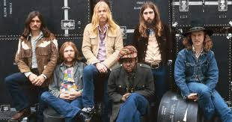
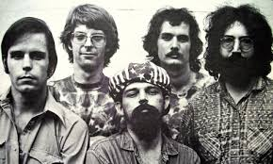
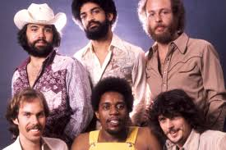
Country Rock ja Southern Rock
60-l. lopulta lähtien: blues-, rock-, folk- ja country-vaikutteet erilaisina yhdistelminä USA:n länsirannikolla ja etelävaltioissa, 70-l. alku kulta-aikaa
-Grateful Dead
-Buffalo Springfield, Crosby, Stills & Nash, Neil Young
-The Allman brothers band
-Eagles
-Little Feat
-Lynyrd Skynyrd
-ZZ Top

Slide 15
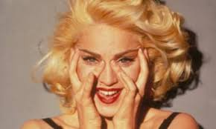
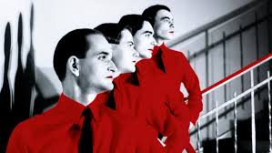
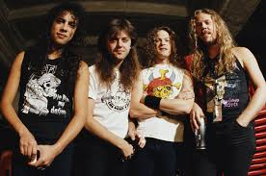
Rock- ja pop-musiikin vaiheita 1980-
Music TV, Musiikkivideoiden aikakausi alkaa
1980-luvun megatähdet: Madonna, Michael Jackson
Stadion-konsertit
Elektroninen tanssimusiikki, Synapop
Kraftwerk
Pet Shop Boys
Depeche mode
Metallimusiikki:
-Metallica

Slide 16
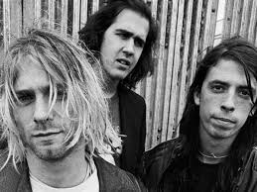
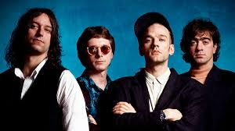
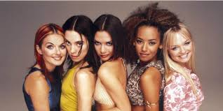
1990-luku
Grunge-rock syntyi 80-lopussa Seattlen seudulla USA:ssa
-Nirvana (Kurt Cobain)
Vaihtoehtorock: Red Hot Chili Peppers, R.E.M.,
- Radiohead
Brittipop: Oasis
Tyttö- ja poikabändit: Spice girls, Back Street Boys

Slide 17
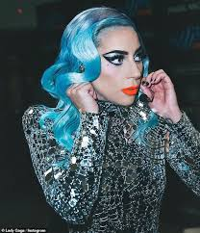
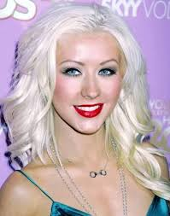
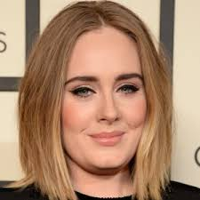
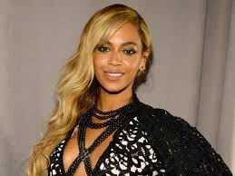
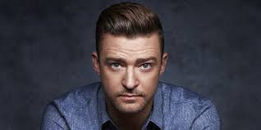
2000-
Rock- ja pop-musiikki 90-l. lähtien sisältänyt yhä enemmän aikaisempien tyylien kierrättämistä
Hip hop vaikuttanut pop-musiikkiin
Tietokone(tanssi)musiikki: new rave, trance, ambient, …
Laulaja-lauluntekijöitä:
Christina Aguilera, Lady Gaga, Beyoncé
Adele
Justin Timberlake, Justin Bieber

